Slide 1

KINH TẾ HỌC ĐẠI CƯƠNG Chương 2. Cầu, cung và thị trường GV: ThS Nguyễn Quốc Thắng

Slide 2
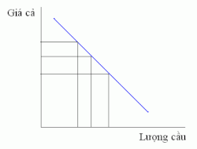
Sự dịch chuyển của đường cầu
Sự vận động dọc đường cầu
Sự dịch chuyển của đường cầu

Slide 3
Nhắc lại: Đường cầu
Biểu diễn dữ liệu bảng của giá và sản lượng hàng hoá của người mua lên hệ toạ độ
Trục tung: dữ liệu mức giá
Trục hoành: dữ liệu lượng cầu
Giá | Lượng cầu
0 | 200
10 | 160
20 | 120
30 | 80
40 | 40
50 | 0

Slide 5
Sự vận động dọc đường cầu
Là sự thay đổi của lượng cầu về một hàng hoá nào đó khi giá của hàng hoá đó thay đổi

Slide 6
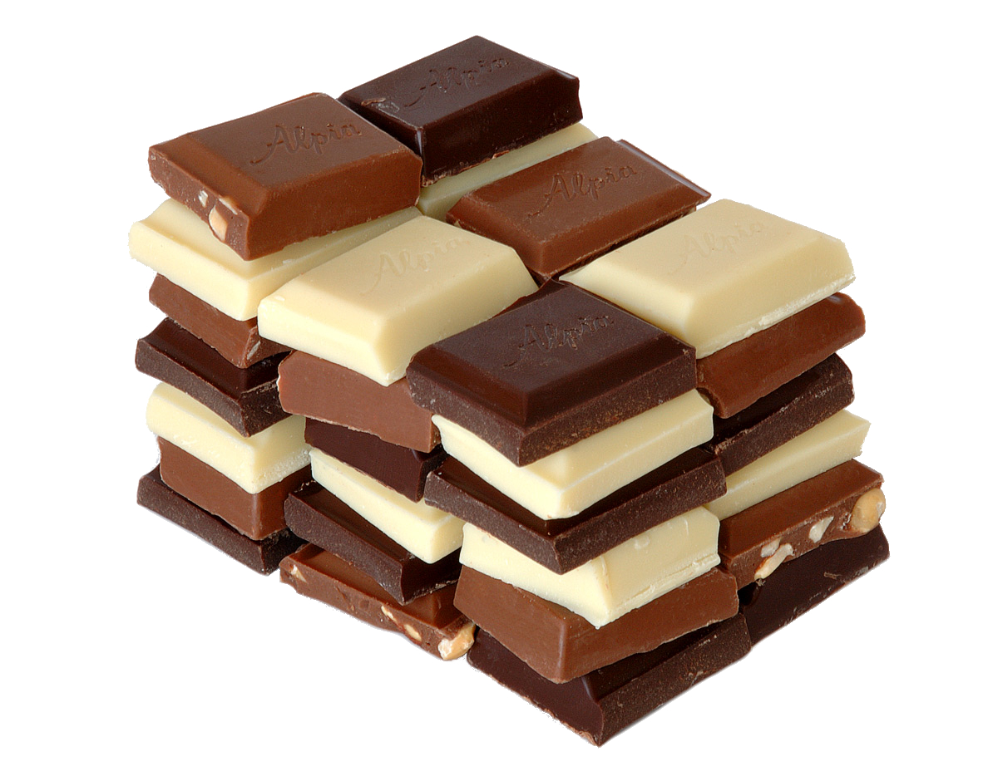

Hàng hoá liên quan và đường cầu

Slide 7
Giá | Lượng cầu cũ (DD) | Lượng cầu mới (D’D’)
0 | 200 | 280
10 | 160 | 240
20 | 120 | 200
30 | 80 | 160
40 | 40 | 120
50 | 0 | 80

Slide 9
Hàng hoá liên quan và đường cung

Slide 10
Giá | Lượng cầu cũ (DD) | Lượng cầu mới (D’D’) | Lượng cung
0 | 200 | 280 | 0
10 | 160 | 240 | 0
20 | 120 | 200 | 40
30 | 80 | 160 | 80
40 | 40 | 120 | 120
50 | 0 | 80 | 160

Slide 11
D
D’
D’
D

Slide 12
D
D’
D’
D

Slide 13
Các yếu tố làm dịch chuyển đường cầu
Ngoài mức giá, còn có
Giá của hàng hoá liên quan
Thu nhập
Thị hiếu

Slide 14

Phương pháp phân tích so sánh tĩnh
Chỉ thay đổi 1 yếu tố trong các yếu tố không đổi

Slide 15
Cảm ơn các bạn đã chú ý theo dõi!

